Slide 1
Dramatizovaná muchláž (výraz, forma)
Námět: Jak se mám tady a teď
Koncepty: NÁLADA, EMOCE, TVAR, AKTIVITA, …
Záměr: Vyjádřit pocity za pomoci vizuálního jazyka. Z papíru vytvořit tvar, dílo, které představuje naše pocity.
Postup práce: Přijmi papír, který držíš v ruce – relaxuj, zkoumej své pocity a zároveň možnosti papíru, k vyjádření svých pocitů. Zpracuj papír do tvaru, který by mohl vyjadřovat tvé aktuální pocity, náladu. Zařaď papír mezi ostatní ve skupině podle podobnosti, doplňujte asociované slova, přehrávejte tvary. V dialogu se zamýšlejte nad svými pocity, nad podobnostmi a rozdíly a hledej souvislosti mezi expresí a vlastním vztahem ke světu.

Slide 3
Co je to gender?
Co to je genderový stereotyp?
Co to je vizuální genderový stereotyp?

Slide 4
Teoretická východiska
Poststrukturalismus
(teorie utváření lidského subjektu, subjekt jako produkt specifických historických sociálních praktik a diskurzů)
Kulturální studia
(koncepty svobody , rovnosti, solidarity , toleranci, diference, diverzity a spravedlnosti )
Genderová studia
Vizuální studia

Slide 5
Gender
Odkazuje ke kulturním praktikám a předpokladům, které ovládají sociální konstruování mužů, žen a jejich sociálních vztahů
Feminita a maskulinita jako projevy genderu jsou výsledkem kulturní regulace chování, pokládaného za sociálně přiměřené danému pohlaví.
Těla zatížená pohlavím jsou vždy reprezentována již jako produkt usměrňujících diskurzů.
Judith Butler - kategorie „pohlaví“ je normativním a usměrňujícím diskurzem produkujícím těla, která pak ovládá.

Slide 6
Genderový stereotyp
rigidní zjednodušená reprezentace - redukce do schematického obrazu muže/ženy..
souhrn určitých stabilních představ o tom, jak se muži a ženy chovají, jak vypadají, jak myslí a mluví, jaké mají povahové rysy.
přehnaně negativní či přehnaně pozitivní ráz vede k fixovaným postojům a očekáváním.
inherentní nerovný mocenský mechanismus privileguje mužské schéma před ženským
prospěšnost X obtížnost změn
Notes:
1.Vědomí a nevědomí, Oidipovský a kastrační komplex,
imaginárno a symbolično, vztah subjektu k symbolickému řádu, Falu a jeho biologickému ekvivalentu falicko-symbolickou formou rozkoše a jiná jouissance
2. uspořádávacích forem vědění - diskurzy. Diskurzy podrobuje interpretační analýze (archeologie*) a buduje nový přístup k historii, historie interpretací – genealogie
Zábrodská:diskurzivní analýza: esencialismus, socializace, individualismus, biologismus, heterexualita, jinakost
Sexualita jako nástoj moci, nejrozšířenější diskurz, lidské tělo jako nástroj moci
3. Přijetí současných forem moci/vědění (subjekce). Identita je předávána performativně. Gender je ideál a norma.
4. Individualizace subjektu spočívá v potlačení původní mateřské identifikace. Symbolično a sémiotično. Jouissance jako prožitek někoho „druhého“. Krize sekularizovaného mateřství. /loha matky – rozvíjet řeč a myšlení dítěte. Mateřství je konstrukt, ideál vztahu, fantasma

Slide 7
Vizuální genderový stereotyp
Notes:
Hlavním rysem je kritika, která se vyznačuje svým konceptuálním zaměřením, než formálními výtvarnými postupy . feministické umění, jako umění, které se zabývá politickou, sociální a osobní zkušeností žen
feministická estetika v návazném vztahu na avantgardní umění, které se také odklání od tradičních estetických představ: „odmítnutí předpokladu univerzální platnosti estetických soudů, dekonstrukce kultu génia; zrušení původních dělicích čar, například mezi uměním a životem nebo mezi čistým uměním a užitým uměním; opuštění myšlenky, že umění je výrazem absolutní pravdy, a s tím spojený důraz na historickou situovanost tvůrců
Klodová v Goethe institutu-panelová diskuse na témA gender v umění
milenka, manželka, ale také pracovnice, bojovnice a podobně.

Slide 8
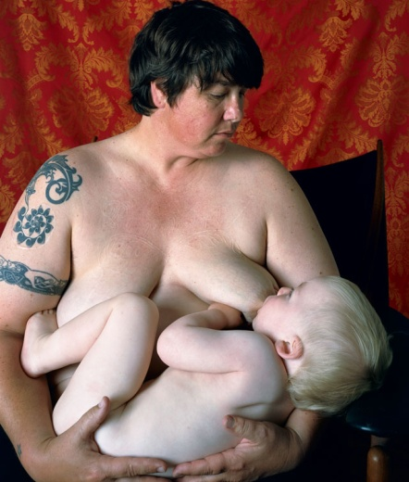
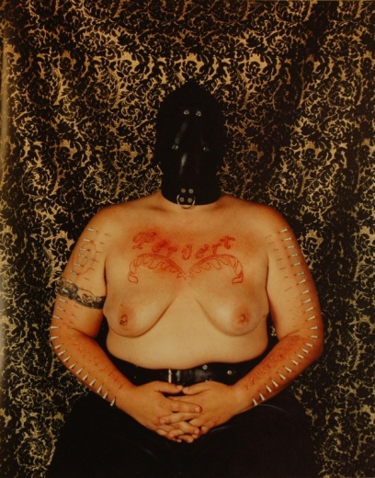
Catrine Opie – Self-portrait/Nursing, 2004, Pervert, 1994

Slide 9
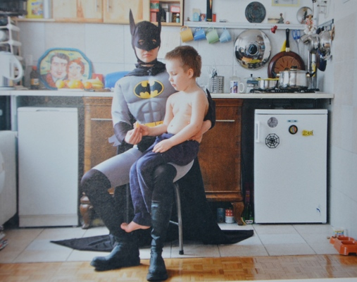
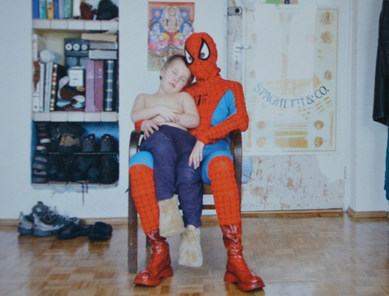
Elzbieta Jablonska – Supermother I, II, 2002

Slide 10
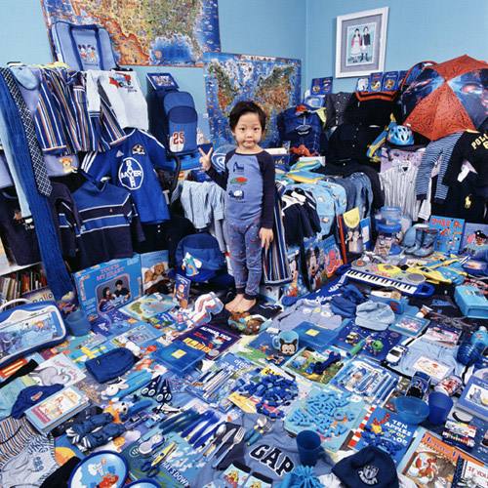
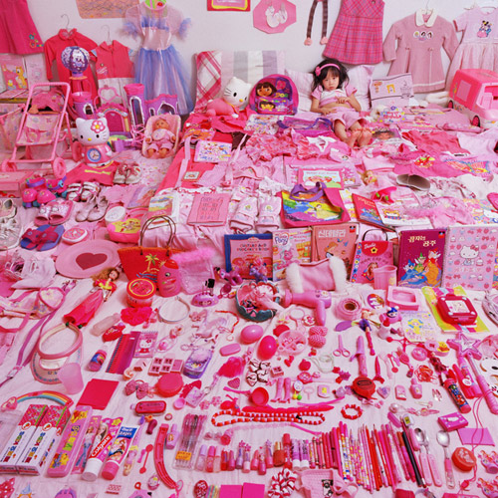
JeongMee Yoon – Blue and pink project, 2009

Slide 11
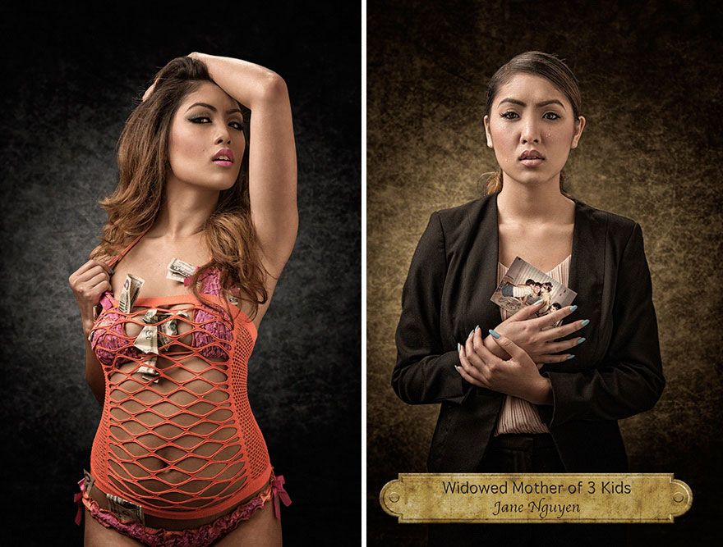

Slide 12
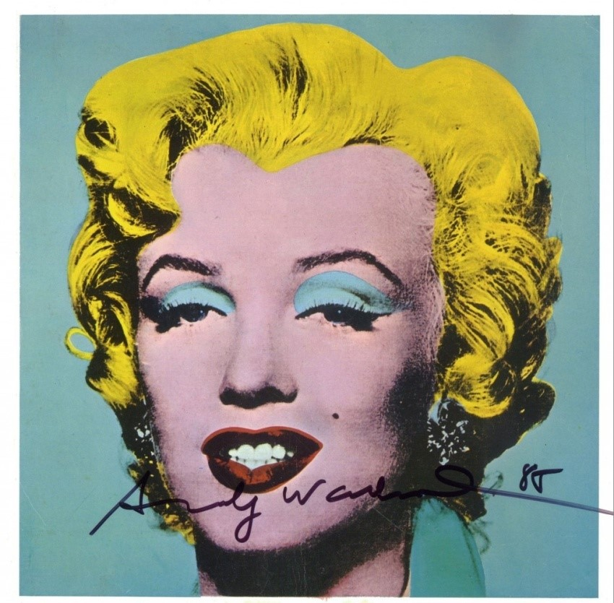
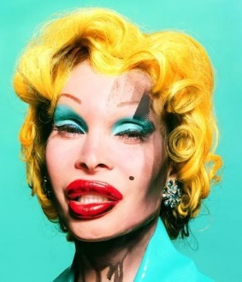
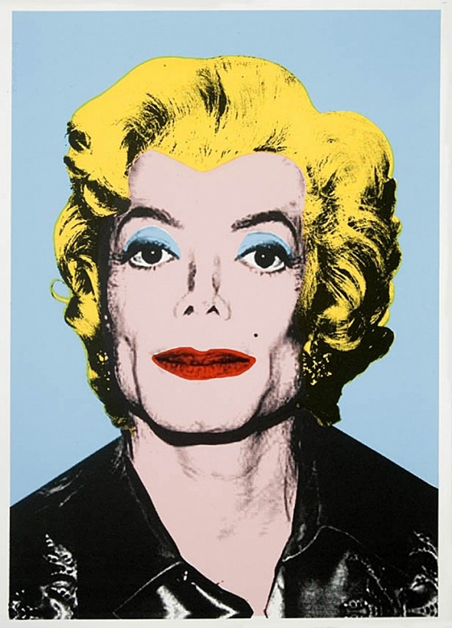

Slide 13
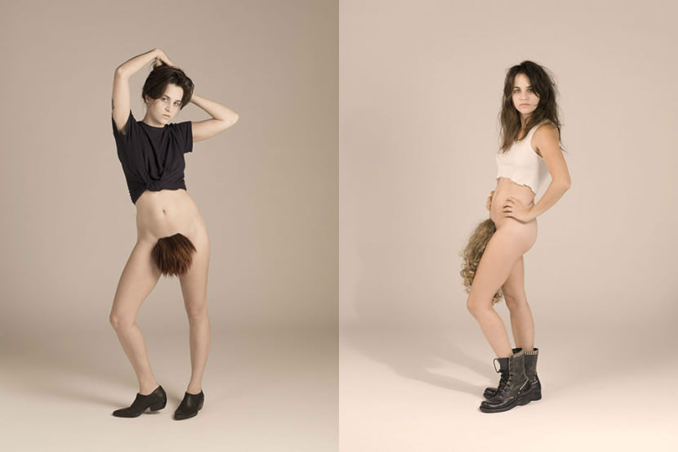

Slide 14
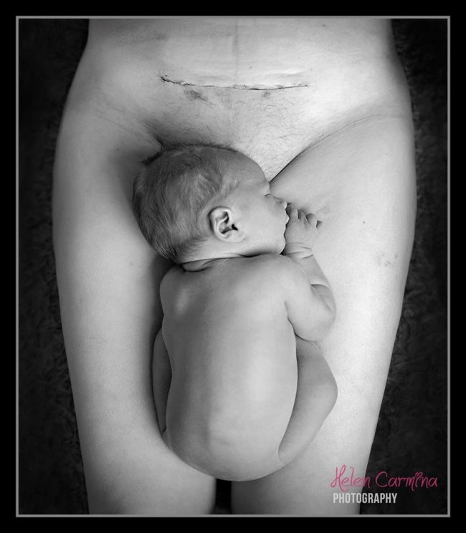
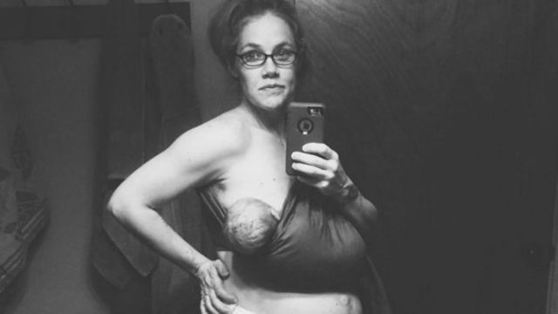

Slide 15
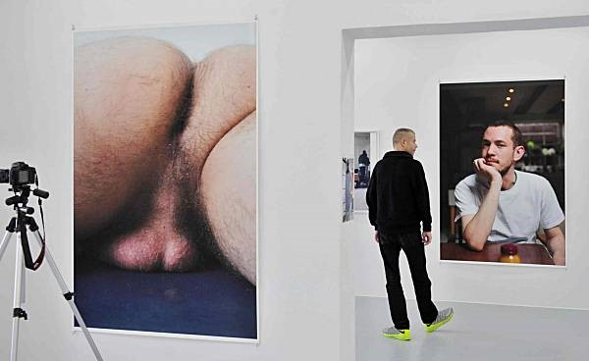

Slide 16
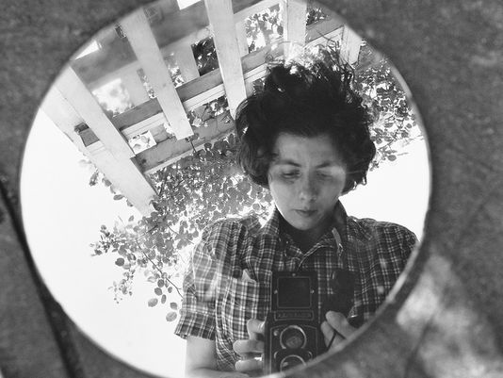

Slide 17
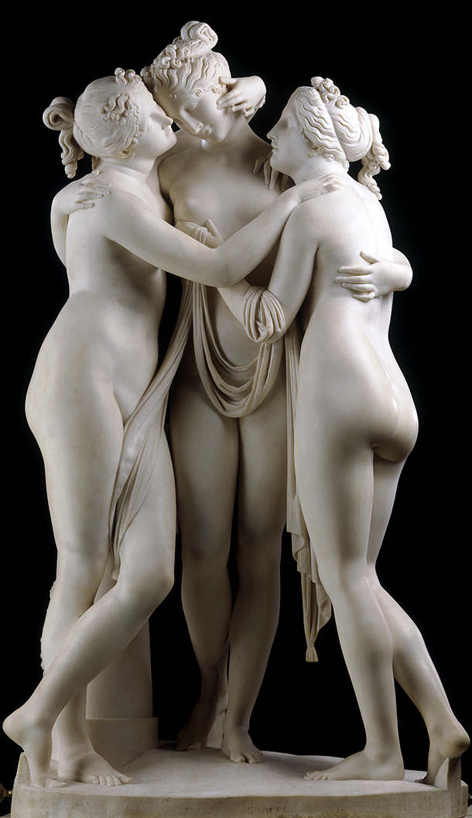
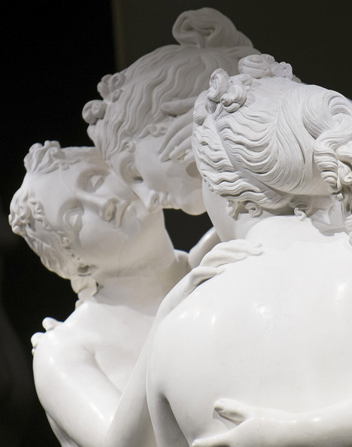

Slide 18
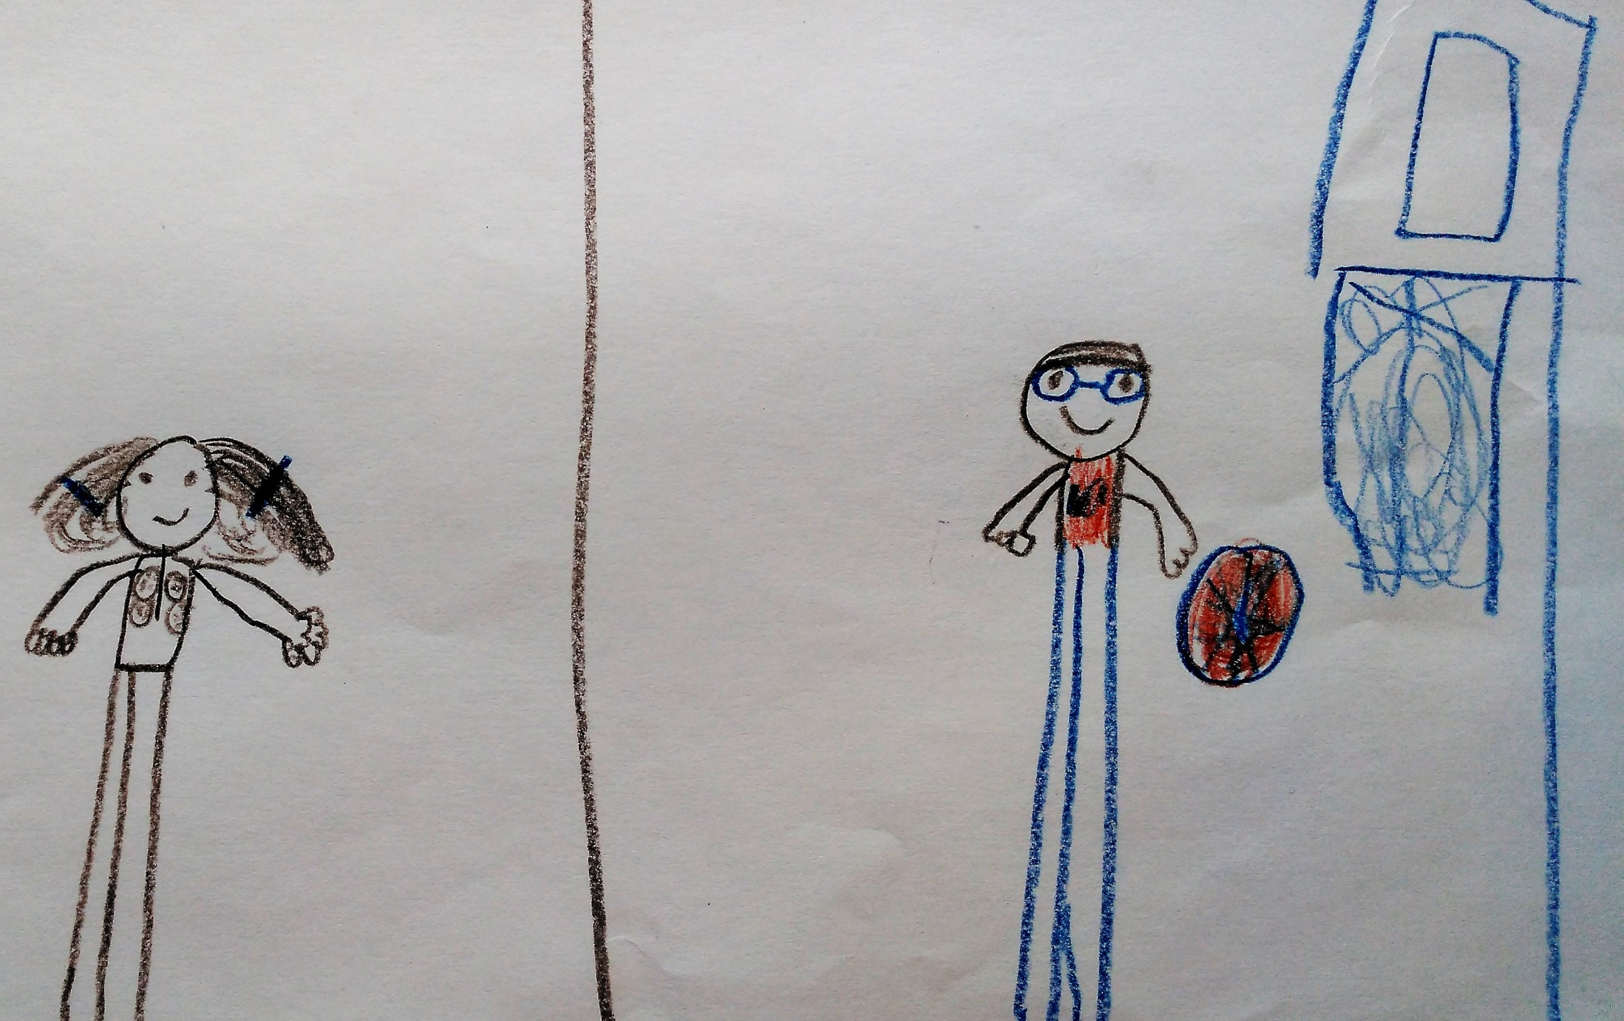

Slide 20
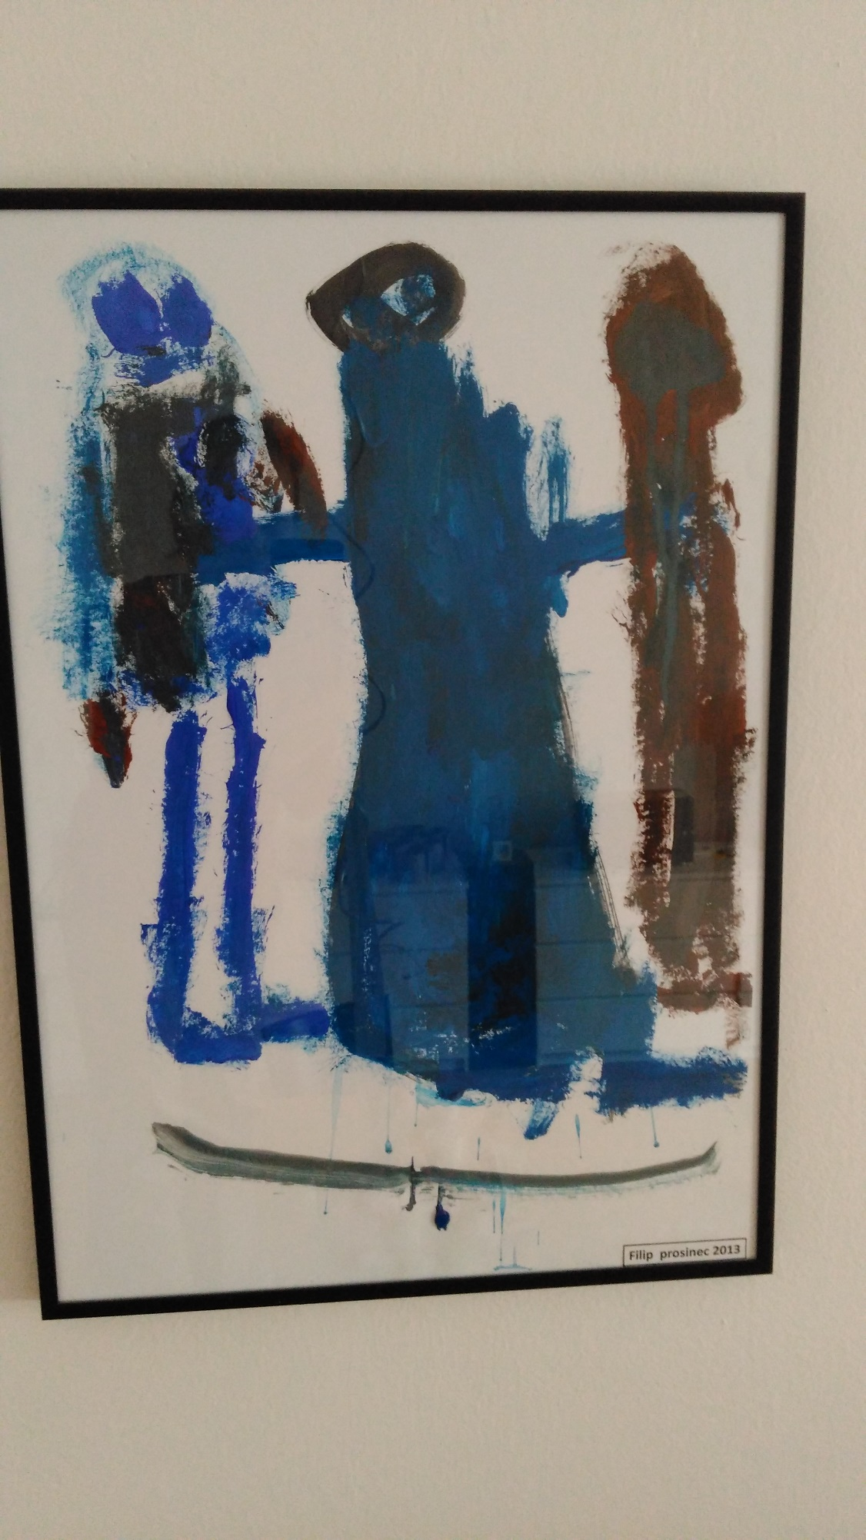

Slide 21
Pupil´s work. Archive of Marie Fulková.
Notes:
Now we would like to show you some examples, how we work with gender issue by improving visual literacy. One of methods we use is crtitical analysis pictures of popular or mainstrem magazine. The main point is to understand how our values are influenced and created.
This is part of worksheet which was created to exhibition Reality? Identity!....

Slide 22
Tématické okruhy mateřství
Nová tělesnost
Mateřská všednost
Matka ideál
Metamorfózy
Variace mateřství
Matka logon-politikon
Notes:
Kategoricaze:
Individuální, Společenské, Politické
Podle diskurzů: esencialismus, socializace, individualismus, biologismus, heterexualita, jinakost
Tematizace podle mateřství prizmatem lékařského diskurzu:Touha po dítěti,Těhotenství, Porod, Péče, kojení, výchova, Potrat, Antikoncepce, Rozmnožování
Podle přístupu autora: Popis (nebo také záznam) diskurzu, Kritika diskurzu, Přetváření a tvorba nového diskurzu (hledání alternativ a jinakosti)

Slide 23
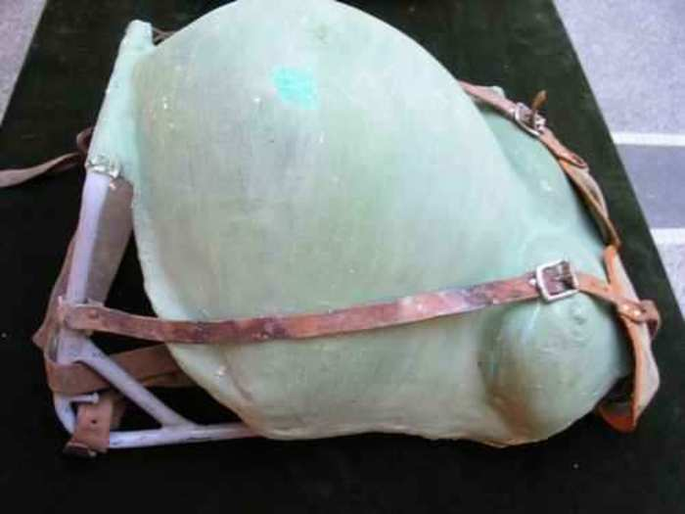
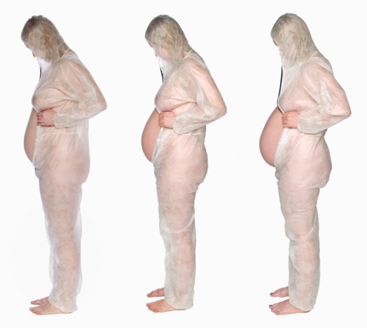
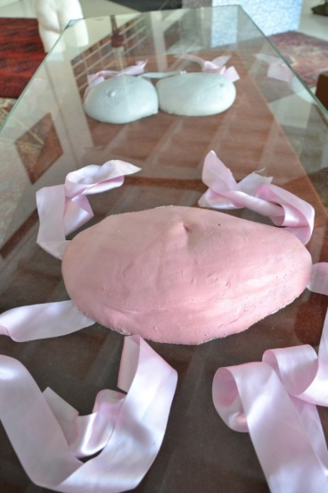
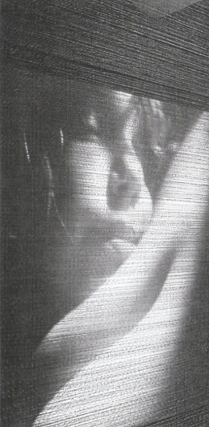
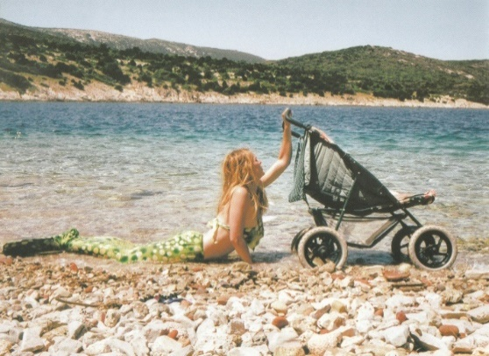
Nová tělesnost
Notes:
Lenka Klodová, Lucie Krejčová, Helena Poláková – Umyvadlo
Michaela Brachtlová – Zámotek, 2007
Barbora Bálková – Křehké, 2011
Anna Roncová – Pink big, 2011
Teresa Diehl – Návrat radosti, 2005-2010
Lenka Klodová – performance Život s handicapem, 2001

Slide 24
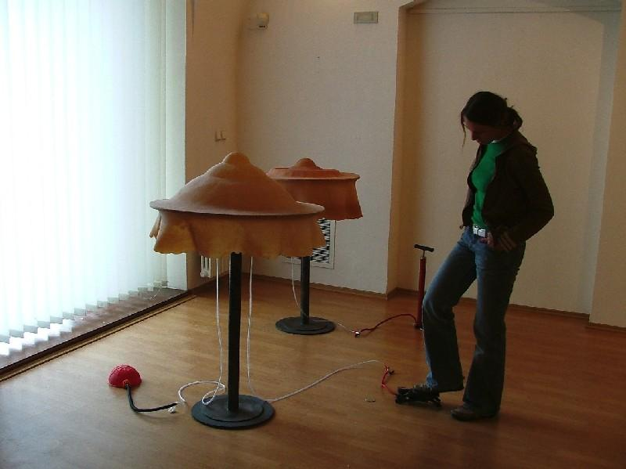
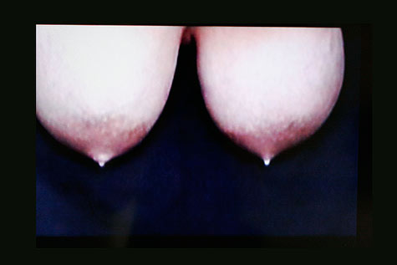
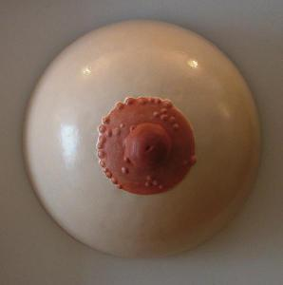
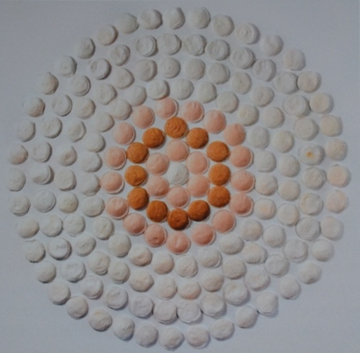
Prsa
Notes:
Markéta Korečková –Ňadro II., 2005
Eva Filová – Without Diference, 2001
Canan Şenol – Fountain, 2000
Markéta Korečková – Centrum I., 2004
Violeta Čapkovská – Bodily Fluids, 1999
Dorota Sadovská – Korporality č.6, 2003

Slide 25
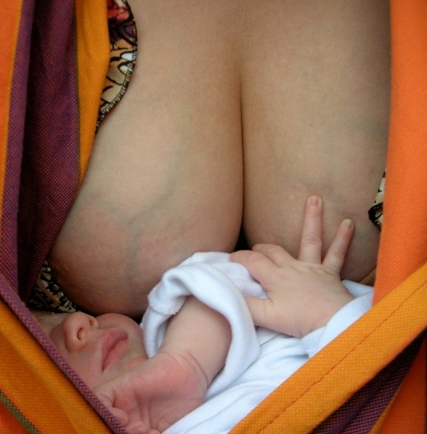
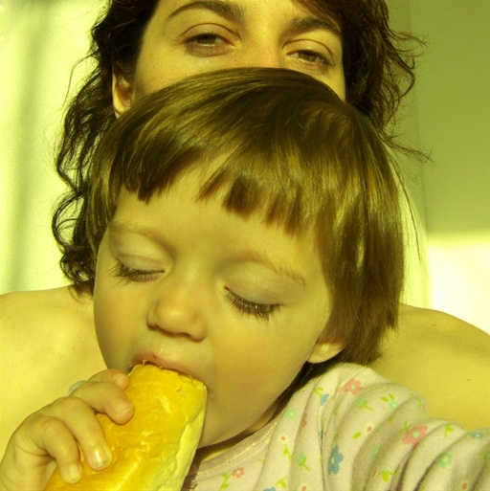
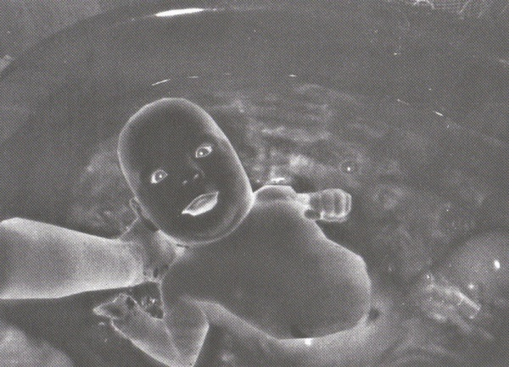
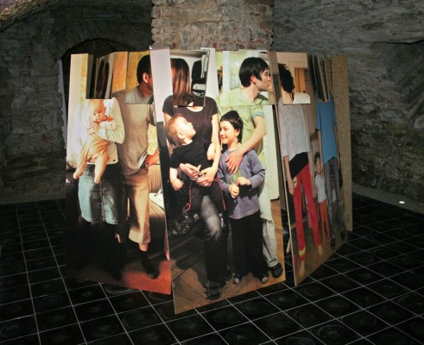
Mateřská všednost
Notes:
Helena Staub – Hnízdo, 2009
Věra Stuchelová – z cyklu Mateřská dovolená, 2008
Matky & Otcové – z cyklu Family Art Crime, 2006
Lenka Klodová – Black Memories, 2005
Lucie Škvorová – Stopy, 2007-2009
Lenka Klodová – Struktura, 2011

Slide 26
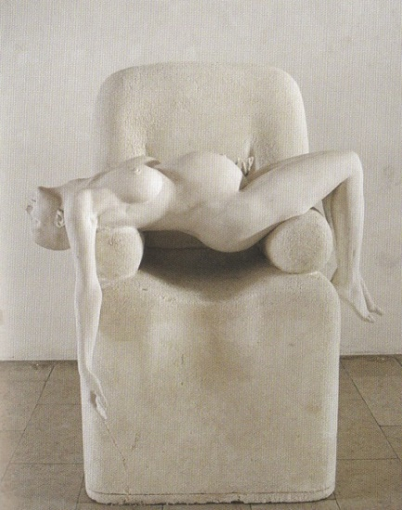
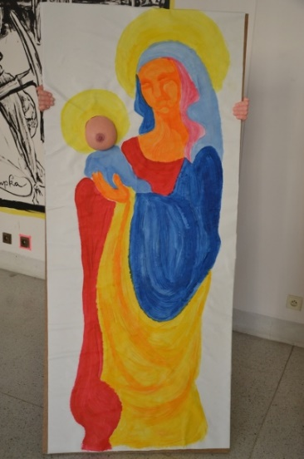
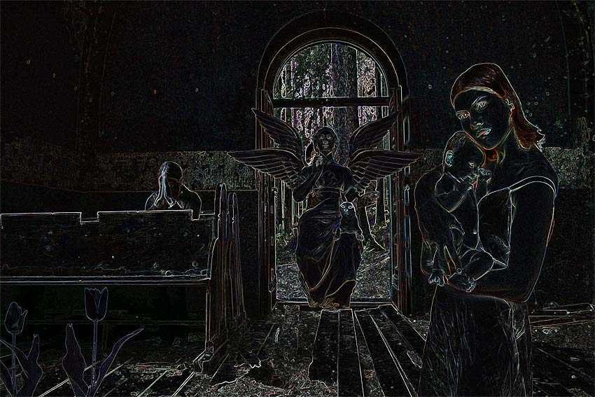
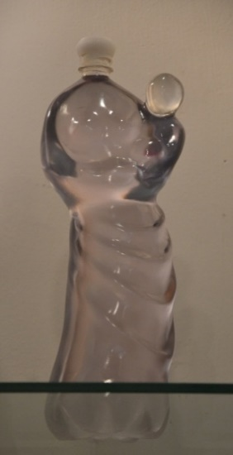
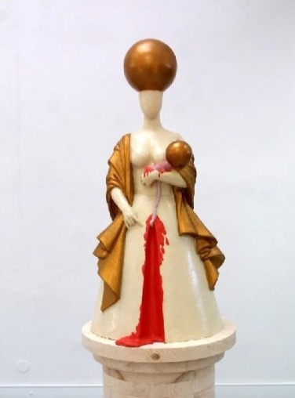
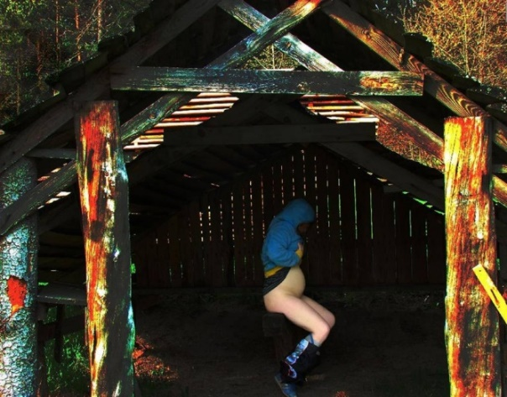
Matka ideál
Notes:
Barbora Bálková – Mateřství z cyklu Ilumináta, 2008
Jiří Světínský – Marie, 2002
Lenka Klodová –Madona, z cyklu Ikonoklasmus
Marek Rejent – PET projekt, 2010
Markéta Korečková – Královna,2003
Veronika Bromová – V přístřešku, 2004

Slide 27
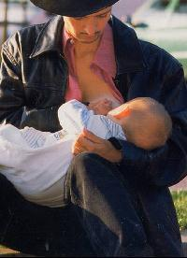
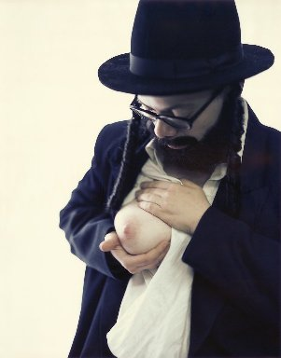
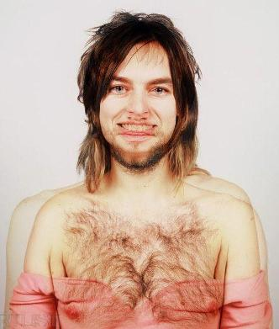
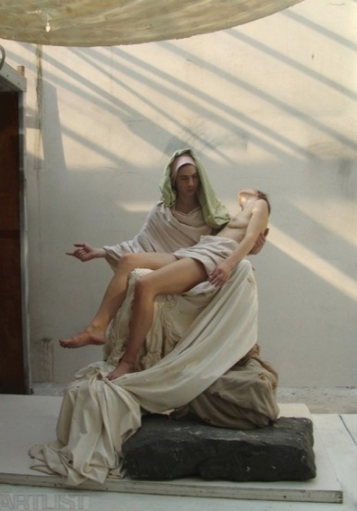
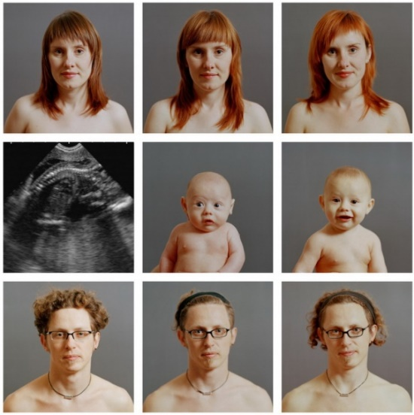
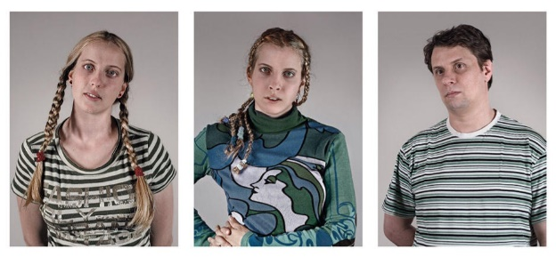
Metamorfózy
Notes:
Lenka Klodová – Travestishow, 2001
Oreet Ashery – Self-Portrait as Marcus Fischer I., 2000
Milan Cais – Tátomam, 2006
Darina Alster – Pieta, 2006
Barbora a Radim Žůrkovi – z cyklu Potomci, 2007
Jan Branč – Podoby/9 měsíců, 2004

Slide 28
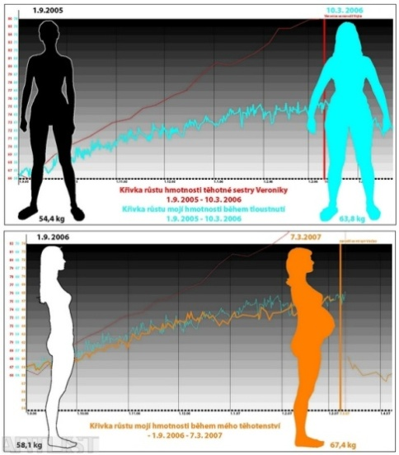
Mateřské variace
Notes:
Catrine Opie – Autoportrét/Kojící, 2004
Yurie Nagashima – Bez názvu, 2001
Elzbieta Jablonska – Supermatka I, 2002
Catrine Opie– Autoportrét/Perverzní, 1994
Silvie Vondřejcová – Akce Hmotnost, 2005-2007
Elzbieta Jablonska – Supermatka II, 2002

Slide 29
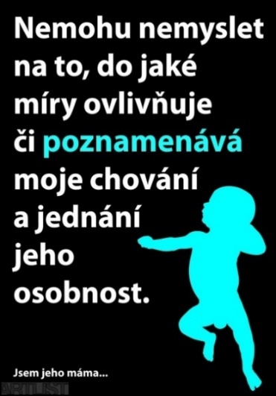
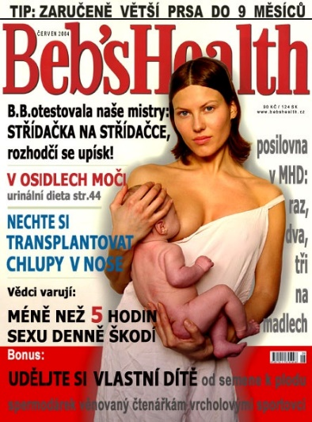
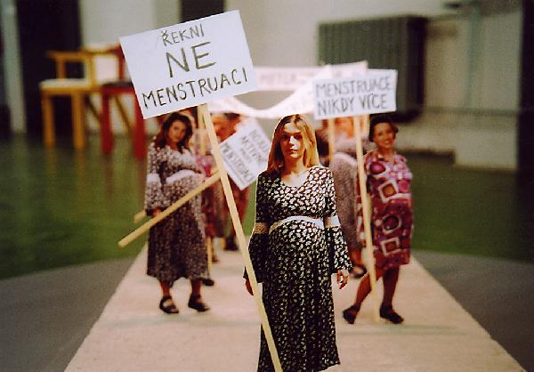
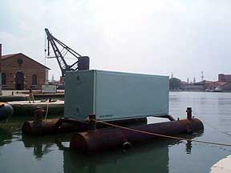
Matka-logon politikon
Notes:
Lenka Klodová – Demonstrace, 2004
Silvie Vondřejcová – Venda nemá tátu, 2008/2009
Barbora Bálková – Beb´s Health z cyklu Magazíny, 2004
Atelier van Lieshout – A-portable boat, 2003
JeongMee Yoon – Modrý projekt, 2009
Gabriela Kontra a Kateřina Kačerovská– Porodní plán

Slide 30
Vizuální gramotnost
1. percepční senzitivita
2. orientace v oblasti vizuální kultury, schopnost vizuální komunikace, schopnost kritického myšlení, schopnost rozpoznání intence, s níž bylo určité vizuální dílo vytvořeno
3. estetická otevřenost
4. schopnost vizuální výmluvnosti

Slide 31
DIDAKTICKÁ ŘADA
Gender a tělesnost
Tělo
Krása
Žena
Matka

Slide 32
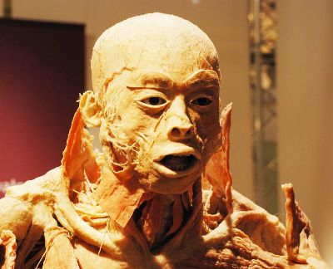
Tělo
Notes:
1. aktivita
námět: Tělo
koncept: já, tělo,identita, fyzická hranice, tvar, uvnitř/venku, celek
motivace:Vychází z úvodního seznámení s genderovou problematikou a z vysvětlení přínosu artefiletické techniky jako nového způsobu hledání vnitřní inspirace
zadání:
výtvarný problém: Malbou vyjádřit vztah k vlastnímu tělu
technika:malba temperou, karton formátu A3
přidaná hodnota:
Hledání vlastního sebepojetí, introspekce, identita.
výtvarná kultura:
Gender v umění a vlna feminismu
Dílo Lenky Klodové, Veroniky Bromové a dalších
jiné kontexty (socio-kulturní, historický, vědecký, filozofický, umělecký kontext):
Biologie-systém pohlavního ústrojí člověka. Pohlavní odlišnosti(hledání fáze, kdy se embrio začne přetvářet v muže/ženu,...)Fyzické odlišnosti…
Sociologický pohled na vnímání rolí muže a ženy
cíl osobnostně-sociální:
Hledání vlastního pojetí identity, hledání spojitostí mezi psychikou a tělem, Vhled a pochopení odlišných identit
cíl vzdělávací:
Student dokáže využít obrazného vyjádření k zaznamenání vlastních prožitků a názorů. Využívá k tomu adekvátní prostředky a usiluje o osobitý výraz konečného díla. Student dokáže reflektovat svoje prožitky a tyto reflexe dokáže sdělit ostatním. Zároveň je motivován k pochopení odlišných stanovisek a názorů a je schopen o nich diskutovat.
výstupy RVP:
Student:
uplatňuje co nejširší škálu u prvků vizuálně obrazných vyjádření pro vyjádření vlastních zkušeností a pro získání osobitého výsledku
interpretuje vlastní vizuálně obrazné vyjádření a porovnává odlišné přístupy tvorby a dokáže o nich diskutovat
mezipředmětové vazby:
Biologie, Občanská nauka(Filozofie, Sociologie, Psychologie),Dějepis
Figurální kreslení,
Obrázky jsou ztaženy z internetové databáze fotogragií na vyhledávači Google a mají dokreslovat různost znázorňění vnitřního těla

Slide 33
námět: Tělo
koncept: já, tělo,identita, fyzická hranice, tvar, uvnitř/venku, celek
motivace:Vychází z úvodního seznámení s genderovou problematikou a z vysvětlení přínosu artefiletické techniky jako nového způsobu hledání vnitřní inspirace
zadání:
výtvarný problém: Malbou vyjádřit vztah k vlastnímu tělu
technika:malba temperou, karton formátu A3
přidaná hodnota:
Hledání vlastního sebepojetí, introspekce, identita.
výtvarná kultura:
Gender v umění a vlna feminismu
Dílo Lenky Klodové, Veroniky Bromové a dalších
jiné kontexty (socio-kulturní, historický, vědecký, filozofický, umělecký kontext):
Biologie-systém pohlavního ústrojí člověka. Pohlavní odlišnosti(hledání fáze, kdy se embrio začne přetvářet v muže/ženu,...)Fyzické odlišnosti…
Sociologický pohled na vnímání rolí muže a ženy
cíl osobnostně-sociální:
Hledání vlastního pojetí identity, hledání spojitostí mezi psychikou a tělem, Vhled a pochopení odlišných identit
cíl vzdělávací:
Student dokáže využít obrazného vyjádření k zaznamenání vlastních prožitků a názorů. Využívá k tomu adekvátní prostředky a usiluje o osobitý výraz konečného díla. Student dokáže reflektovat svoje prožitky a tyto reflexe dokáže sdělit ostatním. Zároveň je motivován k pochopení odlišných stanovisek a názorů a je schopen o nich diskutovat.
výstupy RVP:
Student:
uplatňuje co nejširší škálu u prvků vizuálně obrazných vyjádření pro vyjádření vlastních zkušeností a pro získání osobitého výsledku
interpretuje vlastní vizuálně obrazné vyjádření a porovnává odlišné přístupy tvorby a dokáže o nich diskutovat
mezipředmětové vazby:
Biologie, Občanská nauka(Filozofie, Sociologie, Psychologie),Dějepis
Figurální kreslení,
Obrázky jsou ztaženy z internetové databáze fotogragií na vyhledávači Google a mají dokreslovat různost znázorňění vnitřního těla

Slide 34
Studentské práce – TĚLO - imaginace
Notes:
Řízená imaginace:
Sedněte si do pohodlné pozice, několikrát se zhluboka nadechněte, zavřete oči, zklidněte své myšlenky, myslete jen na svůj dech, jak proudí celým vaším tělem…
Představte si samy sebe jak sedíte tady ve třídě. Vidíte samy sebe z cizího pohledu, který je na vás směřován od okna. Oknem proudí do místnosti paprsek světla a směřuje přímo na Vás. Cítíte, jak Vás hřeje na čele. Paprsek prochází Vaší čelní kostí a náhle ozáří Váš mozek. Můžete si jej prohlednout. Pozorovat jak pracuje. Prohlédněte si jej ze všech stran. Zjistěte jak se mu daří, jak se cítí, jestli je ve vašem těle spokojen…
Podívejte se také na své oči, jak jsou usazeny v lebce….
V hlavě jsou umístěny také důležité dutiny jako jsou ústa a nos. Ještě jednou si uvědomte, jak Vámi proudí s nádechem a výdechem chladivý nebo již ohřátý vzduch. Ten vzduch nás vede krkem dále, hlouběji do těla. Právě jsme svým světlem ozářili plíce. Můžeme sledovat jak rozvírají a zavírají. Opět zkuste zjistit, jak se vaše plíce cítí. Jak se jim daří.
Skrze dech a kyslík se dostáváme s naším paprskem do krve. A najednou se ocitáme v řečišti krve, které nás zavede na divokou projížďku po celém těle. Nechte se unášet proudem a sledujte, co kolem sebe vidíte .Zastavte se ve svých důležitých orgánecha končetinách. Zeptejte se jich jak se jim daří, prohlédněte si je a pokračujte dál.
Můžete navštívit ledviny, játra, žaludek, brzlík ,střeva, močový měchýř, dělohu….
Pokuste se je pohladit, dotknout se jich. Pamatujte si jakou mají barvu, tvar…
Naší vnitřní pouť zakončíme právě v děloze. Naposled si ji prohlédněte a uvědomte si, co pro vás právě tento orgán znamená…
Zde se u vás třeba někdy usídlí nový člověk…Zkuste se do něj vcítit. Jak mu zde bude…jak se budete vzájemně dotýkat….
Pomalu se vydáme na cestu ven z těla. Bude to takový malý porod. Ale nebojte se. Jde jen o pouhý paprsek světla…
Když jsme se dostaly šťastně ven, prohlédneme si i své tělo z venku.
Začneme u konečků prstů na nohách a půjdeme pomalu nahoru a skončíme na čele. (Postupně vyjmenováváme všechny části těla)
Ještě jednou ale v rychlosti si prohlédneme celé naše tělo zvenku iI zevnitř. Je to jen záblesk, abychom si uvědomili spojitost mezi vnitřkem a vnějškem. Vše je propojeno v jeden úžasný celek, který má vaše konkrétní tvary.
Celé vaše tělo se koupe ve světelné záři. To světlo jde od okna. Pomalu však zhasíná a vy sedíte tady ve třídě na své židli a tiše odpočíváte. Zhluboka se několikrát nadechněte.Rozhýbejte ruce a nohy. Otevřete oči.
Zadání: Namalujte zážitek, který vás nejvíce upoutal na své cestě po vlastním těle. Pokuste se vyjádřit viděné barvy a tvary, ale take emoce, své pocity, které jste prožívali.
Reflektivní otázky:
Máš ráda své tělo?
Zaměř se na své fyzické ženství, jaké máš pocity, jak jej prožíváš?
Co chybí tvému tělu k dokonalosti?
Proč je nutné něco přetvářet k dokonalosti?

Slide 35
Krása
Notes:
1. Willendorfská venuše , 30 000 př.n.l.
2. Zrození Venuše (Sandro Botticelli), kolem roku 1482
3. Věstonická venuše, 25-29 000př.n.l.
4. Kulturistka
5 Anorexie, reklamní kampaň proti anorexii
6 Panenka Barbie

Slide 36
námět: Krása
koncept: já, tělo, identita, idol, vzor, tvar,
motivace: seznámení s knihou Umberta Eca:Dějiny Krásy, společná diskuse nad tématem pojetí krásy dnes a v minulosti, hledání současných ženských idelálů a vzorů krásy, definování současných požadavků krásy na ženu (holení chloupků, barvení vlasů, operativní úprava vnějšku…)
zadání: Nakresli alespoň dvě módní skicy podle vlastní fotografie, které budou odrážet tvoji představu nebo projekci o různých ideálech krásy. Můžeš se inspirovat současnými nebo minulými ideály krásy. Kresbu doplń textem, který bude vysvětlovat tvůj záměr, pocity, východiska…
Reflektivní otázky:
Jaký je tvůj ideál krásy? Co dělá ženu přitažlivou? Kdo stojí za požadavkem ženské krásy? Muži? Ženy? Marketing kosmetických firem?
výtvarný problém: Stylizovaná módní kresba figury podle růsných estetických vzorů
technika:kresba tuškou, fixem na pauzák
přidaná hodnota:
Sebereflexe v širším sociokulturním rámci
výtvarná kultura:
Historické estetické ideály
jiné kontexty (socio-kulturní, historický, vědecký, filozofický, umělecký kontext):
Dějiny umění, filozofie,
cíl osobnostně-sociální:
Sebereflexe v širším sociokulturním rámci.
Vhled a pochopení odlišných identit.
výstupy RVP:
Student:
uplatňuje co nejširší škálu u prvků vizuálně obrazných vyjádření pro vyjádření vlastních zkušeností a pro získání osobitého výsledku
interpretuje vlastní vizuálně obrazné vyjádření a porovnává odlišné přístupy tvorby a dokáže o nich diskutovat
mezipředmětové vazby:
Biologie, Občanská nauka(Filozofie, Sociologie, Psychologie),

Slide 37
Studentské práce-autoprojekce idolů
Notes:
námět: Krása
koncept: já, tělo, identita, idol, vzor, tvar,
motivace: seznámení s knihou Umberta Eca:Dějiny Krásy, společná diskuse nad tématem pojetí krásy dnes a v minulosti, hledání současných ženských idelálů a vzorů krásy, definování současných požadavků krásy na ženu (holení chloupků, barvení vlasů, operativní úprava vnějšku…)
zadání: Nakresli alespoň dvě módní skicy podle vlastní fotografie, které budou odrážet tvoji představu nebo projekci o různých ideálech krásy. Můžeš se inspirovat současnými nebo minulými ideály krásy. Kresbu doplń textem, který bude vysvětlovat tvůj záměr, pocity, východiska…
Reflektivní otázky:
Jaký je tvůj ideál krásy? Co dělá ženu přitažlivou? Kdo stojí za požadavkem ženské krásy? Muži? Ženy? Marketing kosmetických firem?
výtvarný problém: Stylizovaná módní kresba figury podle růsných estetických vzorů
technika:kresba tuškou, fixem na pauzák
přidaná hodnota:
Sebereflexe v širším sociokulturním rámci
výtvarná kultura:
Historické estetické ideály
jiné kontexty (socio-kulturní, historický, vědecký, filozofický, umělecký kontext):
Dějiny umění, filozofie,
cíl osobnostně-sociální:
Sebereflexe v širším sociokulturním rámci.
Vhled a pochopení odlišných identit.
výstupy RVP:
Student:
uplatňuje co nejširší škálu u prvků vizuálně obrazných vyjádření pro vyjádření vlastních zkušeností a pro získání osobitého výsledku
interpretuje vlastní vizuálně obrazné vyjádření a porovnává odlišné přístupy tvorby a dokáže o nich diskutovat
mezipředmětové vazby:
Biologie, Občanská nauka(Filozofie, Sociologie, Psychologie),

Slide 38
Žena
Notes:
Obrázky: Vše dílo Lenkdy Klodové
Vystřihovánky
Vlastní punčocháče
Travestishow
Demonstrace proti menstruaci
Vítězky
Prsa

Slide 39
námět: Ženství
koncept: já, tělo, identita, archetyp, atribut, tvar,
motivace: Vychází z předešlých hodin
zadání: Na základě přednášky o genderové problematice, rozhovorů o prožívání ženství a ženské role a dále také na základě shlédnutí souboru ukázek umělecké tvorby na toto téma vytvoř vlastní autentickou podobu ženství.
Reflektivní otázky:
Co je pro tebe největším atributem ženství?
Jaké jsou vnější fyzické znaky ženství? Jaké vnitřní?
Jaká zásadní funkce ženství?
Jak prožíváš svoje ženství? Pociťuješ to jako problem? Nebo jako oslavu života?
výtvarný problém: Hledání tvaru, který by odpovídal osobní představě (atributu, fenomenu) ženství
technika:práce s hlínou, plastika
přidaná hodnota:
Sebereflexe v širším sociokulturním rámci
výtvarná kultura:
Gender v umění a vlna feminismu
Dílo Lenky Klodové, Veroniky Bromové a dalších
jiné kontexty (socio-kulturní, historický, vědecký, filozofický, umělecký kontext):
Biologie, sociologie
cíl osobnostně-sociální:
Sebereflexe v širším sociokulturním rámci.
Vhled a pochopení odlišných identity.
cíl vzdělávací:
Student dokáže využít tvarového vyjádření k zaznamenání vlastních prožitků a názorů. Využívá k tomu adekvátní prostředky a usiluje o osobitý výraz konečného díla. Student dokáže reflektovat svoje prožitky a tyto reflexe dokáže sdělit ostatním. Zároveň je motivován k pochopení odlišných stanovisek a názorů a je schopen o nich diskutovat.
výstupy RVP:
Student:
uplatňuje co nejširší škálu u prvků vizuálně obrazných vyjádření pro vyjádření vlastních zkušeností a pro získání osobitého výsledku
interpretuje vlastní vizuálně obrazné vyjádření a porovnává odlišné přístupy tvorby a dokáže o nich diskutovat
mezipředmětové vazby:
Biologie, Občanská nauka(Filozofie, Sociologie, Psychologie),

Slide 40
Studenské práce-atribut ženství
Notes:
námět: Ženství
koncept: já, tělo, identita, archetyp, atribut, tvar,
motivace: Vychází z předešlých hodin
zadání: Na základě přednášky o genderové problematice, rozhovorů o prožívání ženství a ženské role a dále také na základě shlédnutí souboru ukázek umělecké tvorby na toto téma vytvoř vlastní autentickou podobu ženství.
Reflektivní otázky:
Co je pro tebe největším atributem ženství?
Jaké jsou vnější fyzické znaky ženství? Jaké vnitřní?
Jaká zásadní funkce ženství?
Jak prožíváš svoje ženství? Pociťuješ to jako problem? Nebo jako oslavu života?
výtvarný problém: Hledání tvaru, který by odpovídal osobní představě (atributu, fenomenu) ženství
technika:práce s hlínou, plastika
přidaná hodnota:
Sebereflexe v širším sociokulturním rámci
výtvarná kultura:
Gender v umění a vlna feminismu
Dílo Lenky Klodové, Veroniky Bromové a dalších
jiné kontexty (socio-kulturní, historický, vědecký, filozofický, umělecký kontext):
Biologie, sociologie
cíl osobnostně-sociální:
Sebereflexe v širším sociokulturním rámci.
Vhled a pochopení odlišných identity.
cíl vzdělávací:
Student dokáže využít tvarového vyjádření k zaznamenání vlastních prožitků a názorů. Využívá k tomu adekvátní prostředky a usiluje o osobitý výraz konečného díla. Student dokáže reflektovat svoje prožitky a tyto reflexe dokáže sdělit ostatním. Zároveň je motivován k pochopení odlišných stanovisek a názorů a je schopen o nich diskutovat.
výstupy RVP:
Student:
uplatňuje co nejširší škálu u prvků vizuálně obrazných vyjádření pro vyjádření vlastních zkušeností a pro získání osobitého výsledku
interpretuje vlastní vizuálně obrazné vyjádření a porovnává odlišné přístupy tvorby a dokáže o nich diskutovat
mezipředmětové vazby:
Biologie, Občanská nauka(Filozofie, Sociologie, Psychologie),

Slide 41
Matka
Notes:
Obrázky jsou ztaženy v internetovém vyhledávači Google na téma Gravidity

Slide 42
námět: Mateřství
koncept: tělo, plodnost, matka/rodič, tvar
motivace: Vychází z předešlých hodin
zadání: Vytvoř zkušební model oděvu pro těhotnou ženu. Při jeho tvorbě se zaměř na neustále probíhající změnu tvaru těla. Respektuj tuto změnu a oslav ji!
výtvarný problém: Hledání vhodných střihových řešení v souladu s uplatněním osobitého přístupu.
technika:zkušební model z kalika aranžovaný na krejčovské panence
přidaná hodnota:
výtvarná kultura:
trendy v těhotenské módě (Dana Turečková a další)
jiné kontexty (socio-kulturní, historický, vědecký, filozofický, umělecký kontext):
Fyzionomie, historie odívání, biologie
cíl osobnostně-sociální:
Uvědomění si funkce ženského těla. Respekt k němu.
cíl vzdělávací:
-student dokáže využít svých profesních znalostí a osobního přístupu k vytvoření originálního funkčního oděvu
výstupy RVP:
Student:
vybírá u uplatňujě vhodnou škálu prvků/tvarů/řešení k vytvoření osobitého funkčního výsledku
interpretuje výsledek vlastní práce a dokáže jej zhodnotit a diskutovat o dalších možnostech a variantách
mezipředmětové vazby:
konstrukce střihů, Technologie odívání, navrhování oděvů

Slide 43
Studentské práce-těhotenský oděv
Notes:
námět: Mateřství
koncept: tělo, plodnost, matka/rodič, tvar
motivace: Vychází z předešlých hodin
zadání: Vytvoř zkušební model oděvu pro těhotnou ženu. Při jeho tvorbě se zaměř na neustále probíhající změnu tvaru těla. Respektuj tuto změnu a oslav ji!
výtvarný problém: Hledání vhodných střihových řešení v souladu s uplatněním osobitého přístupu.
technika:zkušební model z kalika aranžovaný na krejčovské panence
přidaná hodnota:
výtvarná kultura:
trendy v těhotenské módě (Dana Turečková a další)
jiné kontexty (socio-kulturní, historický, vědecký, filozofický, umělecký kontext):
Fyzionomie, historie odívání, biologie
cíl osobnostně-sociální:
Uvědomění si funkce ženského těla. Respekt k němu.
cíl vzdělávací:
-student dokáže využít svých profesních znalostí a osobního přístupu k vytvoření originálního funkčního oděvu
výstupy RVP:
Student:
vybírá u uplatňujě vhodnou škálu prvků/tvarů/řešení k vytvoření osobitého funkčního výsledku
interpretuje výsledek vlastní práce a dokáže jej zhodnotit a diskutovat o dalších možnostech a variantách
mezipředmětové vazby:
konstrukce střihů, Technologie odívání, navrhování oděvů

